Slide 1
Paragraaf 12.1
Naar een nieuwe wereldorde
Waarom Poetin niet wil dat de NAVO verder uitbreidt | NOS

Slide 2
Kenmerkend aspect
‘De verdeling van de wereld in twee ideologische blokken in de greep van een wapenwedloop en de daaruit voortvloeiende dreiging van een atoomoorlog. → DE PARAGRAAF GAAT OVER HET EINDE VAN DE KOUDE OORLOG

Slide 3
Val van het communisme
Gorbatsjov: nieuwe leider (1985) in de Sovjetunie
Structurele problemen in de SU =
Falende economie (ontbreken van een consumptie industrie, tekorten aan consumptiegoederen)
Star communistisch systeem (veel bureaucratie en vriendjespolitiek, het systeem speelde niet goed in op de maatschappelijke ontwikkeling)
Oplossing?
Glasnost (openheid, waaronder in de pers) & Perestrojka (economische hervormingen / meer markteconomie)

Slide 4
Onbedoelde gevolgen van glasnost en perestojka =
Wantrouwen in het communistisch systeem groeide juist (eenpartijstelsel, communistische ideologie = niet geloofwaardig)
Verzet in Oostblok (gedachte was SU met nieuwe politiek grijpt toch niet in)
    VAL VAN DE MUUR (1989)
Val van de Sovjetunie (Sovjetrepublieken komen in opstand, het systeem wankelt, bijna burgeroorlog, ontmanteling van de Sovjetunie) (1991)
→ VAL VAN HET COMMUNISME → KOUDE OORLOG VOORBIJ
http://www.schooltv.nl/video/andere-tijden-in-de-klas-de-trein-naar-de-vrijheid/#q=berlijnse%20muur
http://nos.nl/video/691809-terugblik-val-berlijnse-muur-in-1989.html
https://www.youtube.com/watch?v=tajnTXSsY_0

Slide 5
Examenvraag
Gebruik de bron in de volgende dia
In de foto van Checkpoint Charlie kun je een kenmerkend aspect van de tweede helft van de twintigste eeuw herkennen.
3p Noem dat aspect en leg uit waaraan je het in de foto herkent.

Slide 6
Bron
Foto uit oktober 1961 van de grensovergang Checkpoint Charlie in Berlijn
Toelichting
Op het bord rechts staat in vier talen: "U verlaat nu de Amerikaanse sector".
Op de achtergrond Russische tanks, op de voorgrond Amerikaanse.
Duitsland valt na de Tweede Wereldoorlog uiteen in twee delen, het communistische Oost-Duitsland en het kapitalistische West-Duitsland. In de nacht van 12 op 13 augustus 1961 laat de Oost-Duitse regering de "Berlijnse Muur" bouwen, waardoor het niet langer mogelijk is de grens tussen beide Duitslanden over te steken. Er blijven slechts een paar grensovergangen bestaan, waaronder Checkpoint (controlepunt) Charlie.

Slide 7
Antwoord examenvraag
maximumscore 3
Voorbeeld van een juist antwoord is:
• Het kenmerkende aspect is “de Koude Oorlog/de verdeling van de wereld in twee ideologische blokken” (of een omschrijving daarvan) 1
• De Koude Oorlog is in de foto te herkennen aan (één van de volgende): 2
− het bord “U verlaat nu de Amerikaanse sector”, want dat laat zien dat Berlijn verdeeld is in zones, die ieder bij een ideologisch blok
horen.
− aan de dreiging die uitgaat van de tegenover elkaar opgestelde tanks van beide partijen, want die laat de (politieke en militaire) spanning/de wapenwedloop tussen beide blokken zien.
Opmerking
Alleen als de verwijzing naar de foto voorzien is van een juiste uitleg mogen twee scorepunten worden toegekend.

Slide 8
Examenvraag
Gebruik bron 17 (volgende dia).
Stel: het antifascismecomité gebruikt deze tabel bij het overtuigen van hun tegenstanders.
2p Leg uit hoe ze deze tabel kunnen gebruiken door:
− eerst met de tabel een conclusie over de samenstelling van de bevolking van Amsterdam in de periode 1598-1720 te trekken en
− hiermee het affiche van het comité te ondersteunen.

Slide 9
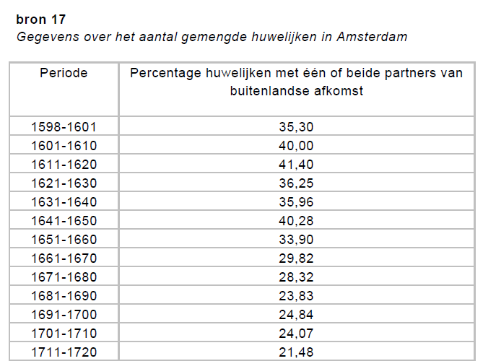
Bron

Slide 10
Antwoord examenvraag
maximumscore 2
Voorbeeld van een juist antwoord is:
• Een conclusie uit de tabel is, dat in de periode van 1598-1720 altijd meer dan 1/5 van het aantal huwelijken één of beide partners van buitenlandse afkomst was (vaak lag het percentage veel hoger, 30 tot 40 procent) 1
• Het comité kan deze conclusie gebruiken om te laten zien dat de bevolking van Amsterdam tijdens haar bloeitijd ook voor een groot deel van buitenlandse afkomst was / dat het een kenmerk van Amsterdammers is, dat ze voor een groot deel afstammen van immigranten 1

Slide 11
Fukuyama & Huntington: nieuwe wereldorde?
Fukuyama (het einde van de geschiedenis):
https://www.youtube.com/watch?v=jhZ7kfw_pBg
Huntington (Botsing der beschavingen):
Https://www.youtube.com/watch?v=IBKYGaMkFIM

Slide 12
Nieuwe spanningen: vanaf +/- 11 september 2001
http://nos.nl/video/268658-nos-begint-met-uitzending-911.html
Angst voor de radicale islam
Achtergrond:
Spanningen tussen christelijke en islamitische wereld hebben een lange geschiedenis (bijv. kruistochten van de christenen, Europese staten vs Ottomaanse rijk en verzet westerse kolonisatie)
20e en 21e eeuwse impulsen:
Stichting van de staat Israël in 1948: voortdurende conflicten tussen Palestijnse gebieden en Israël.
  Joden vanaf 19e eeuw onder invloed van nationalisme: streven naar een eigen staat in oorspronkelijk land (deze vorm van nationalisme heet zionisme). Sommigen immigreren naar Palestina.
  Door holocaust neemt immigratie van Europa naar Midden-Oosten door joden toe (V.S. + bondgenoten steunen de wens van joden voor eigen staat). → dit leidt tot grote gewapende conflicten met Palestijnen en omringende Islamitische landen tot op de dag van vandaag.
Vanaf 1979: opkomst moslimfundamentalisme (extreme vorm van Islam)
  Kentering = machtswisseling in Iran: fundamentalisten riepen een islamitische republiek uit.
Spanningen door de ontwikkeling van multiculturele samenlevingen in Europa (vanaf jaren ’60)
  Arbeidsmigranten uit Islamitische landen.

Slide 13
Conclusie
In de wereld zijn er altijd internationale spanningsvelden. Deze spanningsvelden worden veroorzaakt door gebeurtenissen / ontwikkelingen / verschijnselen in het verleden.
De huidige spanningen lijken ingewikkelder dan die tijdens de Koude Oorlog. Toen waren er twee duidelijke machtsblokken.
Overeenkomst met spanningen uit Koude Oorlog = ‘zwart-wit’ denken en ontbreken van achtergrond en nuance bij veel politici / media / burgers enz. (westen = VS, fundamentalisme = islam; coronacrisis zorgt voor polarisatie)
Er zijn veel verbanden waar te nemen tussen de verschillende spanningsvelden. Zorg dat je een ‘helikopterblik’ hebt op deze zaken: dan leer je de geschiedenis, en dus de huidige tijd goed kennen. Denk eraan: de waarheid lijkt simpel, maar is het allerminst.

Slide 14
Achtergrond informatie
Stichting van de staat Israël: http://www.historischnieuwsblad.nl/nl/artikel/7008/het-ontstaan-van-de-staat-israel.html
Huidige problematiek:
https://decorrespondent.nl/3668/Elf-lessen-van-Beatrice-de-Graaf-de-hoogleraar-die-Nederland-de-weg-wijst-na-Parijs-/112813008-5ea22047

